Slide 1
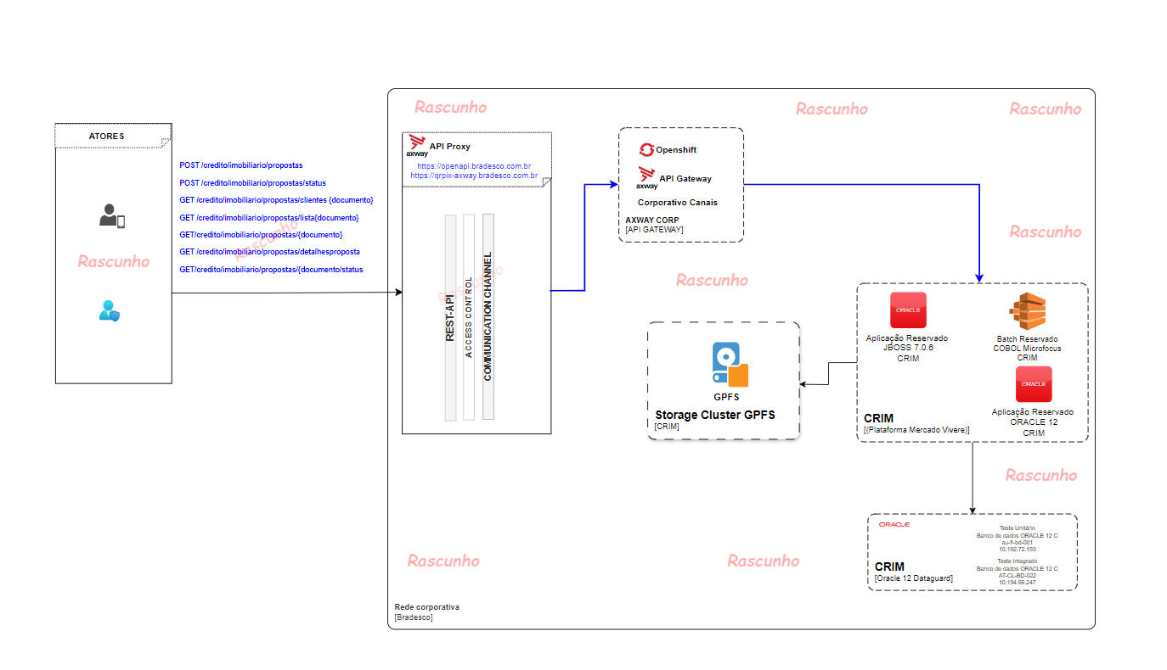
APIs - Cenário Atual
Arquitetura atual com APIs CRIM

